Slide 1
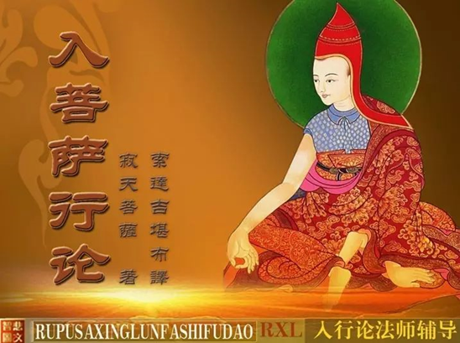
入行论131课
寂天菩萨 著
索达吉仁波切 宣讲
生西法师 辅导

Slide 2
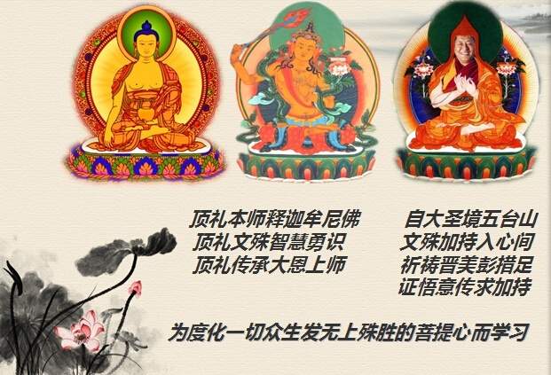
自大圣境五台山
文殊加持入心间
祈祷晋美彭措足
证悟意传求加持
顶礼本师释迦摩尼佛
顶礼文殊智慧勇士
顶礼传承大恩上师
为度化一切众生发无上殊胜的菩提心而学习

Slide 3
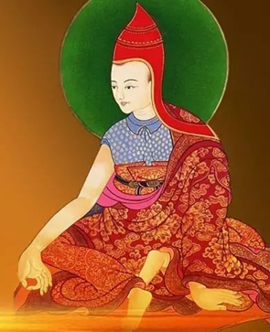
顶礼寂天菩萨
尽舍国政善开显
稀奇佛子行之理
弘扬佛陀教法者
寂天菩萨前顶礼

Slide 4
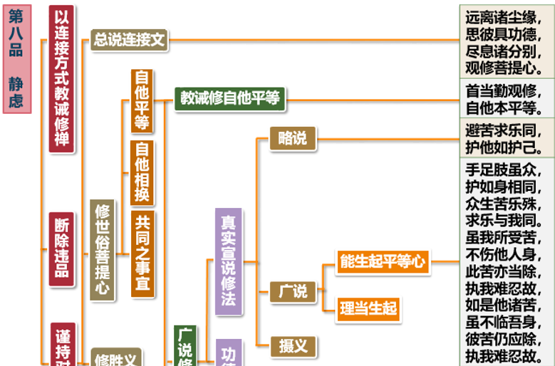
入行论130课科判

Slide 5
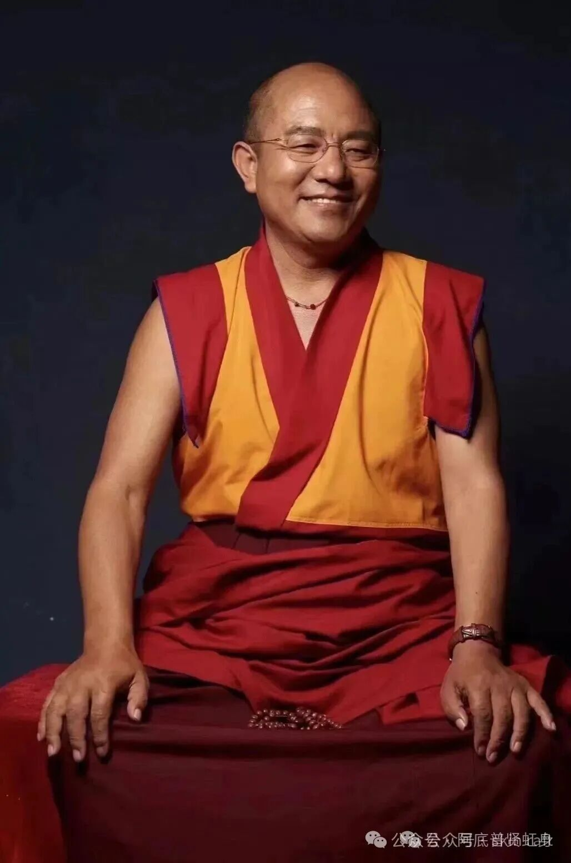
入行论·第131课
索达吉仁波切 宣讲
131课总义归摄
本课讲述“理当生起”平等心，消灭自、他之间原本没有却被狭隘的我执赋予的界限，令我们对菩提心产生定解和希求意乐。“理当生起”平等心的原因有二：
1.自他的对境苦乐相同：我与众生面对的苦乐对境是一样的。
2.自他的有境意愿相同：我和众生想要避苦求乐的意愿是一样的。
接着“成立周遍”，即上述的“理当生起平等心”完全是周遍的，以辩论的方式遣除有些人对此的各种质疑，此处以应当同样解除他人之苦为例进行遣疑，分别从“时间”与“对境”两个角度遮破实有。
皈 依

Slide 6
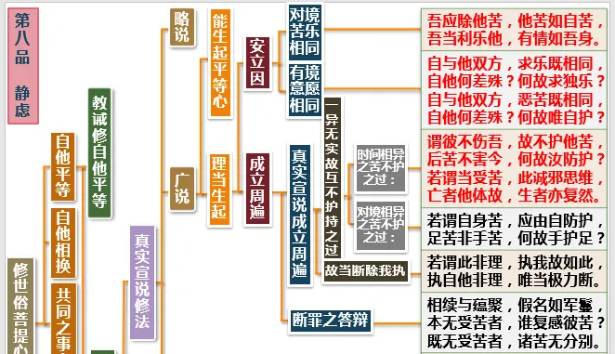
入行论131课科判

Slide 7
入行论·第131课
索达吉仁波切 宣讲
吾应除他苦，他苦如自苦，吾当利乐他，有情如吾身。
（颂词1）
消文释义
其他众生的痛苦，我理当遣除，是痛苦之故，如同我的痛苦一般；其他众生，我理当饶益，是众生故，如同我的身体一般。
本颂重点
1. 为什么“他苦如自苦”“有情如吾身”？
本颂利用两个因明中的三相推理来证成“自他平等”的理由之一：如果将“苦乐”作为对境，那么众生和我一样，都难忍痛苦、都愿感受快乐，这一点是平等的。既然平等，为什么我认为他人的苦乐与我无关？是“我爱执”为自己和他众划出了一个本来不存在的界限，并且我们从小受到的教育也是亲怨分明、扶亲灭敌。但是，生起菩提心最大的障碍就是自他的分别导致的“我爱执”。
皈 依

Slide 8
入行论·第131课
索达吉仁波切 宣讲
吾应除他苦，他苦如自苦，吾当利乐他，有情如吾身。
（颂词1）
2. “我执”或“我爱执”有两种对治方法，一种是证悟无我空性，一种是修持他爱执。重要的是，这并非强迫性地修持，而是由于在实相中本来就没有实有的“我”，只是五蕴假合，所以自他本无分别，“我执”是内心的虚妄分别念。同样，父母亲友也不是我，但分别念却把他们执为我所。在世俗中，我们可以善加利用这一分别念，通过自他平等的修法把心量打开，无限扩大“我执”的范围。经过不断串习，最后将无关的众生乃至怨敌也执为我所，此时自然“他苦如自苦”“有情如吾身”。
3. 牢记上师强调的两个务必要掌握的原则：
只要是众生，第一不能伤害（小乘别解脱戒之“诸恶莫作”）；第二要尽力帮助（大乘菩萨戒）。
要做到这两点，一定是对“自他平等”产生了定解。
皈 依

Slide 9
入行论·第131课
索达吉仁波切 宣讲
吾应除他苦，他苦如自苦，吾当利乐他，有情如吾身。
（颂词1）
相关教证
1. 《中观宝鬘论》中观音菩萨的发愿：“犹如圣者观自在，摄受数多苦难众，出世除老病贪嗔。”
2. 文殊菩萨的发愿：“纵有一含识，未得解脱间，我虽得佛果，誓愿住三有。”（提醒我们念念不忘利益众生，时时刻刻发下殊胜大愿。）
相关公案
1. 《善说海》的作者无著菩萨，遇到得了严重疾病的乞丐，不但把自己的衣服给他，还用自己的身体布施给小虱子，并用以《本师传》中的一首偈颂作答：“仅依此肉身，亦能饶益他，我发如此愿，当具广大果。”
2. 罗西喇嘛一到夏天，就到森林里，脱下衣服，一边坐禅，一边用血肉之身布施蚊子。（两个公案中的大德对包括小旁生在内的所有众生都持有“自他平等”的心。应以此反观、对照自己，发愿随学！）
皈 依

Slide 10
自与他双方，求乐既相同，自他何差殊？何故求独乐？
入行论·第131课
索达吉仁波切 宣讲
（颂词2）
消文释义
任何时候自己与他众都同样希求快乐，自己与他众又有什么差别呢？为何不顾他众而只热衷于独自一人安乐呢？
本颂重点
1. 本颂和下一颂是理当生起“自他平等”的理由之二：自他想要避苦求乐的意愿是一样的（虽然每个众生各自所欲躲避的苦和所希求的乐不同，但是避苦求乐的想法、愿望没有差别）。
2. 上师在讲记中对此进一步延伸，作为大乘修行人，甚至抛弃众生而自己成佛也不合理。为什么？落入了自利解脱的小乘道中。真正的大乘修行人不仅要帮助众生获得快乐，而且要为度化众生而“悲不住涅槃”，舍弃自己的一切利益。
3. 真正让众生获得实际的快乐，作为初学者，我们未必能做到。因此在现阶段，本颂和下一颂对我们而言，最关键的是通过思维对众生都想求乐这一点产生巨大的认同，调整我们的心态，从偏袒自己调整到起心动念都是关心众生的利乐。心和行为的主次关系就是这样，观念变了，行为自然会改变。
皈 依

Slide 11
自与他双方，求乐既相同，自他何差殊？何故求独乐？
入行论·第131课
索达吉仁波切 宣讲
（颂词2）
4. 当然，每个众生所求的快乐不同，菩萨在满足众生快乐的时候，如果是相应于无罪的、解脱方面的，会想方设法满足他，圆满其因缘；如果是要堕落恶趣方面的快乐，会尽力阻止。我们也要如此随学。
相关教证
1. 阿底峡尊者在《菩提道灯论》中说：“自不乐疾速，取证大菩提，愿为一有情，住到最后际。”我们不应为自己而迅速取证菩提，而是要发愿即使为了救度一个有情，也要在千百万劫中住于世间。
2. 大乘经典中记载，文殊菩萨因地时发愿：“乃至一个众生尚未解脱而留在轮回中，我也宁可住世度化，不愿意自己先去成佛。”3. 麦彭仁波切说：“宁可舍弃自性命，切莫抛弃诸众生。”
相关公案
《释尊广传》中记载，释尊转生为一位商主，只要是可怜众生，就不顾一切去帮助他，即使付出所有财产和生命也在所不惜。
皈 依

Slide 12
自与他双方，恶苦既相同，自他何差殊？何故唯自护？
入行论·第131课
索达吉仁波切 宣讲
（颂词3）
消文释义
同理，任何时候，自己与他众都同样不愿痛苦，自己与他众又有什么差别呢？为何不顾他众而只爱护自己呢？这里是从希求相同的角度而言的，因此在取舍上没有差别。
本颂重点
1. “恶苦”即厌恶痛苦，希望远离痛苦。这一点自他也是相同的，因此也是“自他平等”的理由。我们很容易理解所有的众生都不愿接受痛苦，但因为被强烈的我爱执和极端自私自利的心蒙蔽，我们往往只关心自己的利益受损，只看得到自己在受苦，丝毫不关心别人的苦。甚至为了避免自己的苦，而把痛苦附加到别的众生身上。
2. 应该避免粗大模糊的观察，而是应仔细思维“自他何差殊”。为了避免把“他”落到总相上，可以从看得见的人类、旁生开始，到六道众生，逐一思维。
皈 依

Slide 13
自与他双方，恶苦既相同，自他何差殊？何故唯自护？
入行论·第131课
索达吉仁波切 宣讲
（颂词3）
相关公案
鬼子母的公案。佛陀通过神变，抓了鬼子母的孩子，令鬼子母饱尝失去孩子的痛苦，从而体会被鬼子母吃掉的那些孩子的父母的痛苦。
（启发：“己所不欲，勿施于人”。换位思考，是思维自他平等以及后面自他相换的方便方法。）
皈 依

Slide 14
入行论·第131课
索达吉仁波切 宣讲
谓彼不伤吾，故不护他苦，后苦不害今，何故汝防护？
（颂词4）
消文释义
如果说：我的痛苦对自己有害，因此我当保护，他众遭受的痛苦对我无害，所以不保护他。那么，未来的恶趣痛苦也没有损害到今生，你为何要保护呢？因为它明明对今生无害之故。
本颂重点
1. 就算我知道自他避苦求乐相同，那我为什么要帮助他遣除痛苦？本颂及下面几个颂词，都是为了遣除有些人（包括自己的分别念）对“自他平等”的各种质疑。这里的难点是：因为“一异无实”（自、他都不是实有）的缘故，则自他无差别（不是别别他体），因此只保护自己而不防护他众痛苦是有过失的。真正所破斥的是执着“一异实有”（认为自他是实有的别别他体）的邪分别念。
2. 破斥的方式是同等理，首先是“时间相异”的角度：如果认为他的痛苦不会伤害我而不用去遣除他的痛苦，那么同样的道理，我自己后世的恶趣痛苦也不会伤害现今的我，也不必通过断恶行善来防护后世痛苦。甚至，现在年轻的我还不能感受年老之后的痛苦，也不必通过积累财产来“养老”了。从“时间相异”的角度做这样的推理显然不合理。得出结论：应该视他苦如自苦。
皈 依

Slide 15
入行论·第131课
索达吉仁波切 宣讲
谓彼不伤吾，故不护他苦，后苦不害今，何故汝防护？
（颂词4）
相关教证
敦珠仁波切有一个教言说：“犹如除病良药之正法，若未听闻无法知取舍。”如同除病妙药般的正法，假如没有去听闻，很难了知其中的道理。
皈 依

Slide 16
入行论·第131课
索达吉仁波切 宣讲
若谓当受苦，此诚邪思维，亡者他体故，生者亦复然。
（颂词5）
消文释义
如果对方认为：那一痛苦虽然对今生无害，但我后来要感受，因此要防护。这种将今生后世之蕴执为一体的分别念纯属是颠倒的，因为死亡以后今生显然也就成了他体，今生相对后世是他体，因而乃至前后刹那之间都可同样依此类推。
本颂重点
1. 针对上颂的内容，对方（包括自己的分别念）继续辩解，自己的来世和今生是一体（一个相续）的缘故，故而为了来世不受苦需要我在今生护持。而自他却不是一个相续，所以不用帮助。寂天菩萨呵斥：“这是一种邪思维”。关键点：自他不是同一相续，自己的现后世其实也不是同一相续。因此，应该同等护持自他之苦。
皈 依

Slide 17
入行论·第131课
索达吉仁波切 宣讲
若谓当受苦，此诚邪思维，亡者他体故，生者亦复然。
（颂词5）
2. 如果不经观察，现在的我和前世的我、后世的我，从一相续的角度来说，看似是一体的。其实这是将今生后世之蕴执为一体的分别念。真正去分析的话，今生的我和后世的我完全是别别他体的。因为今世死后，尸体处理完后就完全不存在了，诸根隐没了，心识隐没了，心识再投生到下一世的身体中，而这个身体是全新的，心的状态也是全新的，完全不同了。所以，按照对方的观点“他体就不用保护”的话，那么也不用现在去保护后世受苦的身体了，因为与今世的我没有关系的缘故。
3. “生者亦复然”：严格来说，刹那生灭的缘故，不仅今生来世，即便是这一刹那的身体和下刹那的身体，也是别别他体的。即自己下一刹那的苦，现在也感受不到，也就不用保护了。这显然也不合理。结论：既然执着未来的苦与自己有关而防护，也应同样防护众生之苦。
皈 依

Slide 18
入行论·第131课
索达吉仁波切 宣讲
若谓当受苦，此诚邪思维，亡者他体故，生者亦复然。
（颂词5）
相关教证
《入中论》里面说：“如依慈氏近密法，由是他故非一续。所有自相各异法，是一相续不应理。”慈氏与近密二人的相续，是各别的他体，不可能安立为同一相续，因此，凡是自相各异的法（如今天的我和明天的我），说为一相续极不应理。
皈 依

Slide 19

入行论·第131课
索达吉仁波切 宣讲
思 考 题
1.请背诵“吾应除他苦，他苦如自苦；吾当利乐他，有情如吾身”，并解释其中的两个推理。你觉得这种推理方式合理吗？为什么？

Slide 20
入行论·第131课
索达吉仁波切 宣讲
思 考 题
2.有些人声称：“旁生可以随便杀害，因为它们比人类低级。”这种说法正确吗？请以理驳斥。

Slide 21
入行论·第131课
索达吉仁波切 宣讲
思 考 题
3.有些人在利益众生的过程中，耽误了自己的修行和成就，对这种情况应当如何看待？你自己有什么打算？

Slide 22
入行论·第131课
索达吉仁波切 宣讲
思 考 题
4.虽然他人的痛苦很难受，但他的痛苦毕竟无法伤害到我，我一点也感受不到，我凭什么要去保护呢？

Slide 23
入行论·第131课
索达吉仁波切 宣讲
思 考 题
5.为什么说现在的我和未来的我不是一个相续？请以教证、理证进行分析。

Slide 24
入行论·第131课
索达吉仁波切 宣讲
思 考 题
6.你认为《入行论》简单吗？请说说你的体会。

Slide 25

回 向
所南德义檀嘉热巴涅
托内尼波札南潘协将
杰嘎纳其瓦隆彻巴耶
哲波措利卓瓦卓瓦效
文殊师利勇猛智 普贤慧行亦复然
我今回向诸善根 随彼一切常修学
三世诸佛所称叹 如是最胜诸大愿
我今回向诸善根 为得普贤殊胜行
生生世世不离师 恒时享用胜法乐
圆满地道功德已 唯愿速得金刚持

